Slide 1
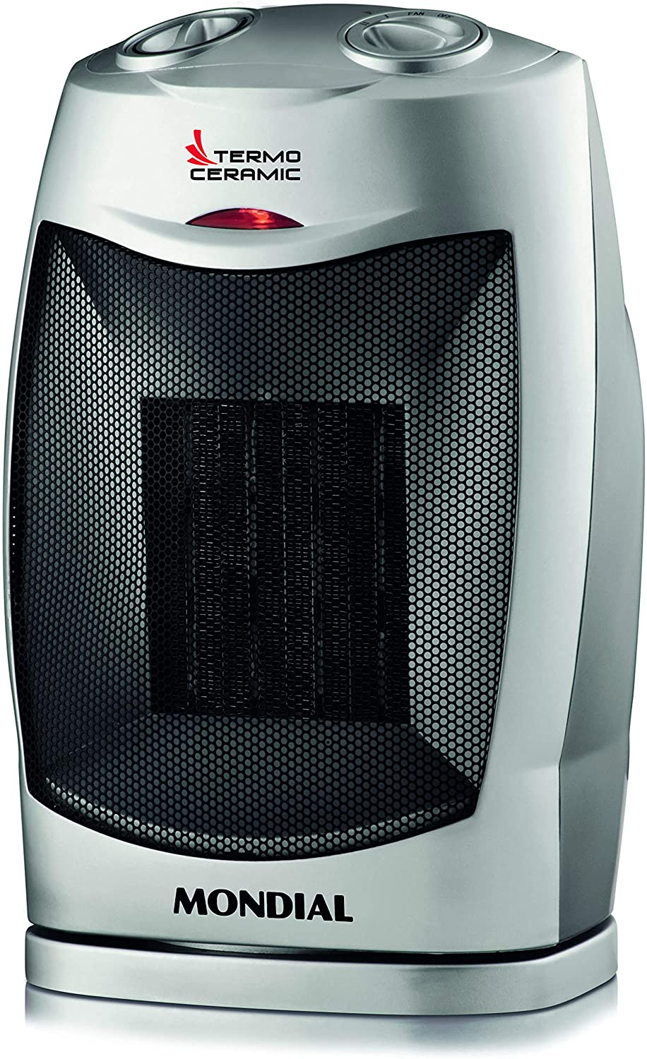
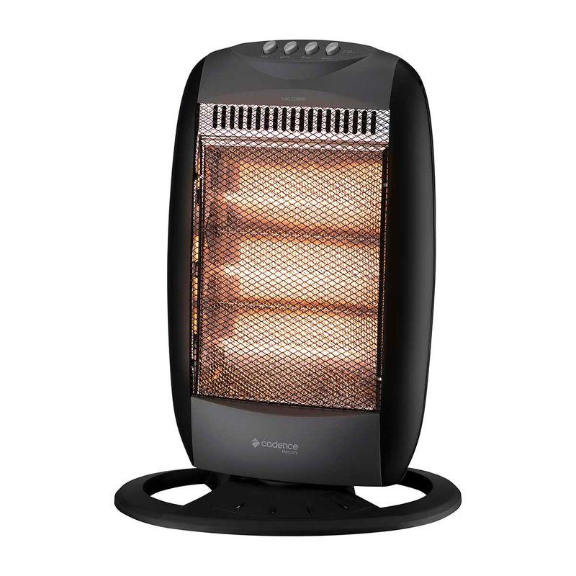
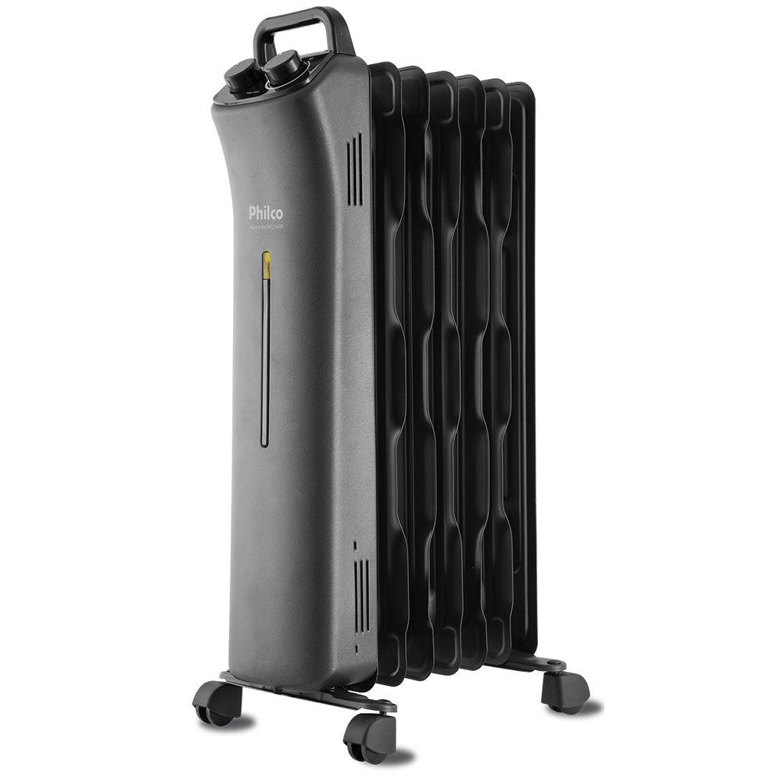
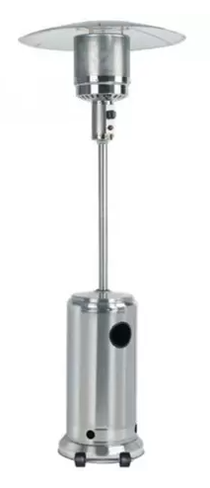
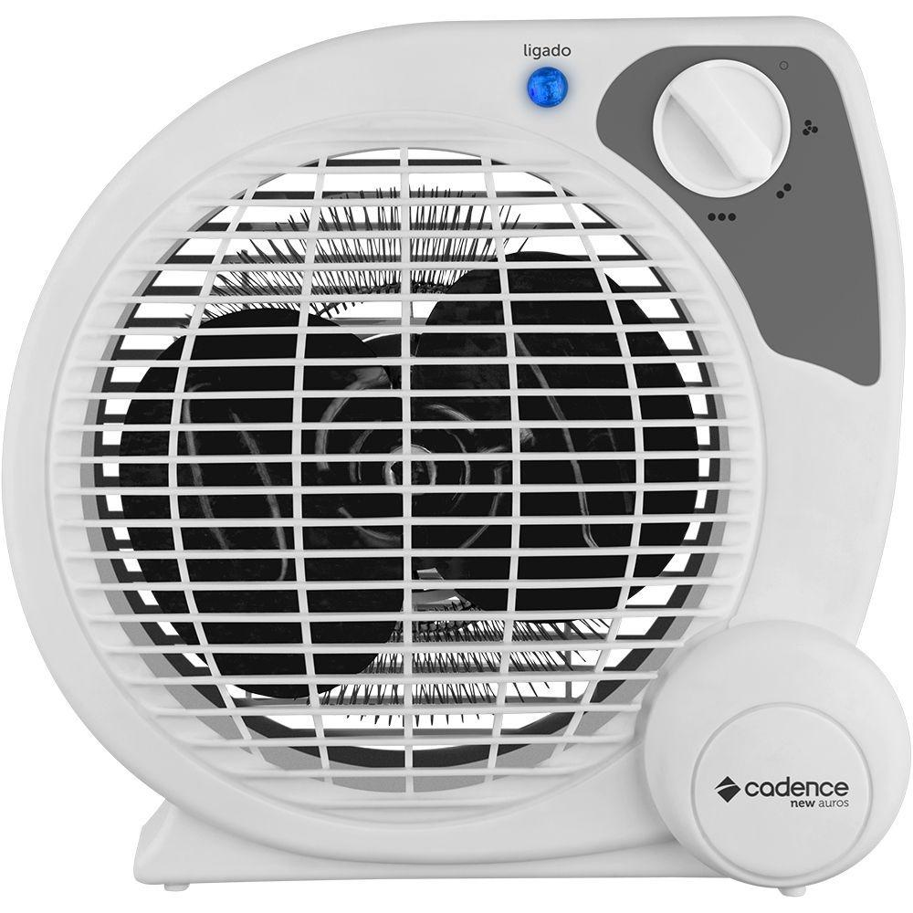
Aquecedor
11/2024

Slide 2
Categorias
Ar e Ventilacao > Aquecedor > Aquecedor a Oleo
Ar e Ventilacao > Aquecedor > Aquecedor Ceramico e Gas
Ar e Ventilacao > Aquecedor > Aquecedor Halogeno
Ar e Ventilacao > Aquecedor > Aquecedor Termoventilador
Ar e Ventilacao > Aquecedor > Lareira

Slide 3
Aquecedor
Um aquecedor, de modo geral, é um equipamento utilizado para aquecer algum fluido. Muitas vezes se utiliza energia elétrica para produzir este aquecimento. No Brasil, a palavra esquentador é frequentemente usada para os aparelhos que aquecem o ambiente, e a palavra aquecedor para os aparelhos os aparelhos que aquecem água.

Slide 4
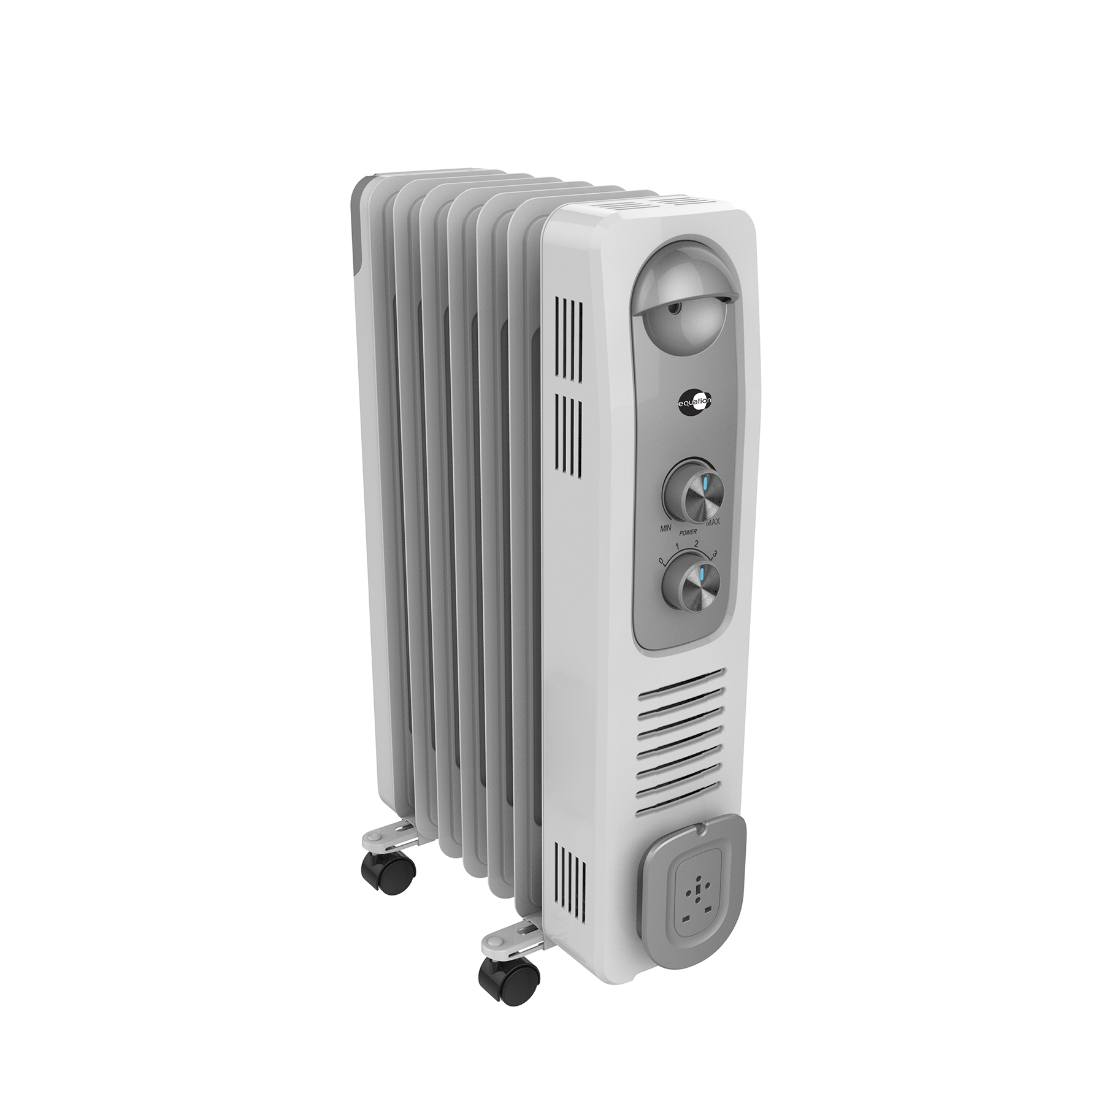
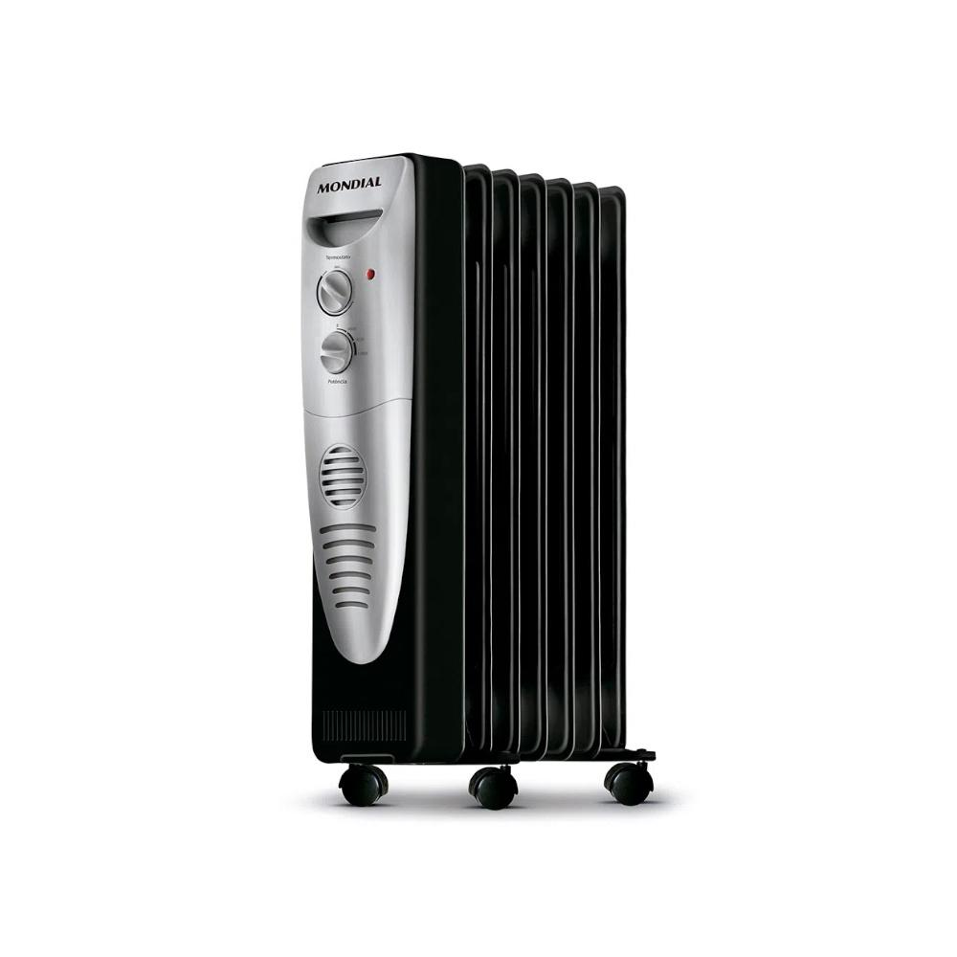
Ar e Ventilacao > Aquecedor > Aquecedor a Oleo
Os aquecedores à óleo custam um pouco mais do que os aquecedores elétricos (incandescentes), mas o superam em eficiência e economia. Seu funcionamento se dá através de uma resistência, que aquece o óleo que há no interior (não precisa ser trocado) e realiza a troca de calor com o ambiente. Por isso, esse tipo de aquecedor demora um pouco mais para aquecer, mas, em compensação, não resseca o ar e é mais eficiente.

Slide 5
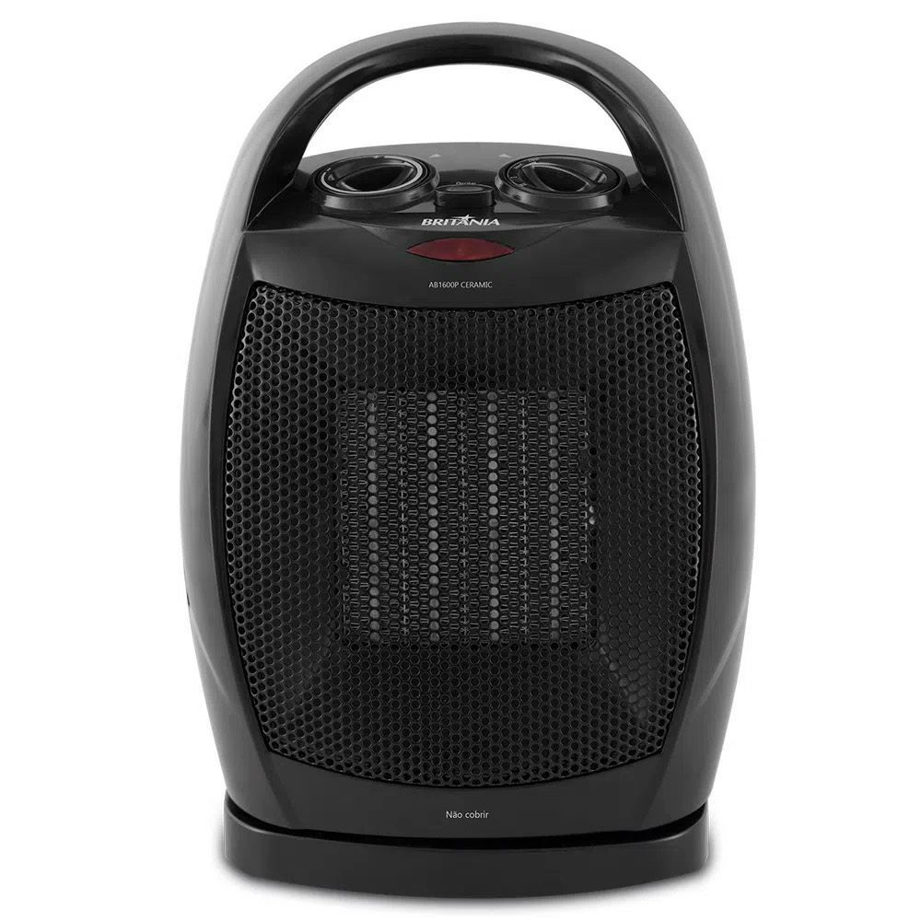
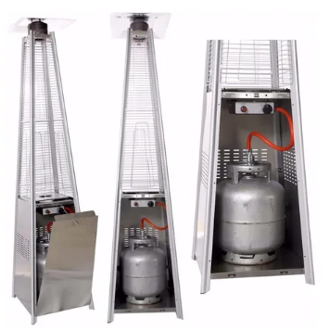
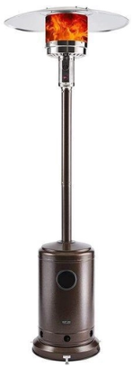
Ar e Ventilacao > Aquecedor > Aquecedor Ceramico e Gas
O aquecedor cerâmico, em que a resistência é envolta em cerâmica, retém o calor e depois o dissipa de forma mais uniforme através de uma ventoinha. Podem ser um pouquinho mais barulhentos (semelhantes a um ar-condicionado), portáteis ou embutidos na parede. Além de aquecerem mais rapidamente, não ressecam tanto o ar e são mais econômicos.
O aquecedor à gás é indicado para ambientes grandes e abertos, como restaurantes, varandas, pátios, hotéis e outros estabelecimentos. São aquecedores pesados e costumam ser muito mais caros do que os demais aquecedores. Alguns modelos são acoplados com botijão de gás ou gás encanado, e o calor gerado alcança uma cobertura de até 5 metros.
Aquecedor cerâmico
Aquecedor à gás

Slide 6
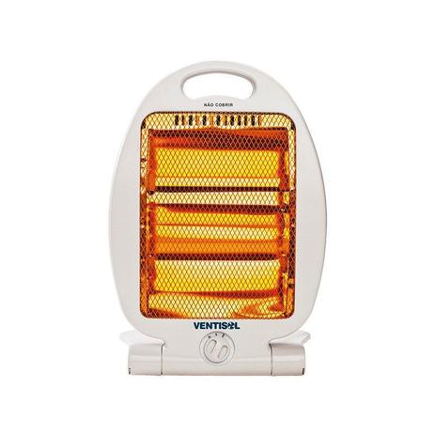
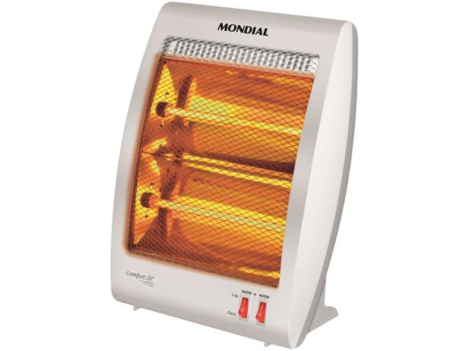
Ar e Ventilacao > Aquecedor > Aquecedor Halogeno
Um aquecedor de halogênio é um dispositivo de aquecimento leve e portátil que pode ser conectado a uma fonte elétrica e fornecer o calor em uma área fechada. Este tipo de aquecedor é distinguido pelo uso de elementos de halogênio, em vez de bobinas elétricas ou gás propano ou butano nos condutores que fornecem a fonte de calor. Os modelos atuais de aquecedor de halogênio podem ser usados em vários ambientes diferentes, e estão equipados com uma série de características de segurança.

Slide 7
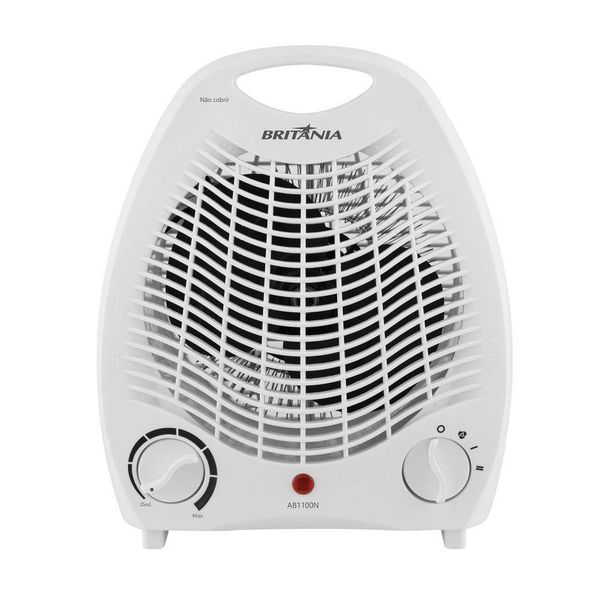
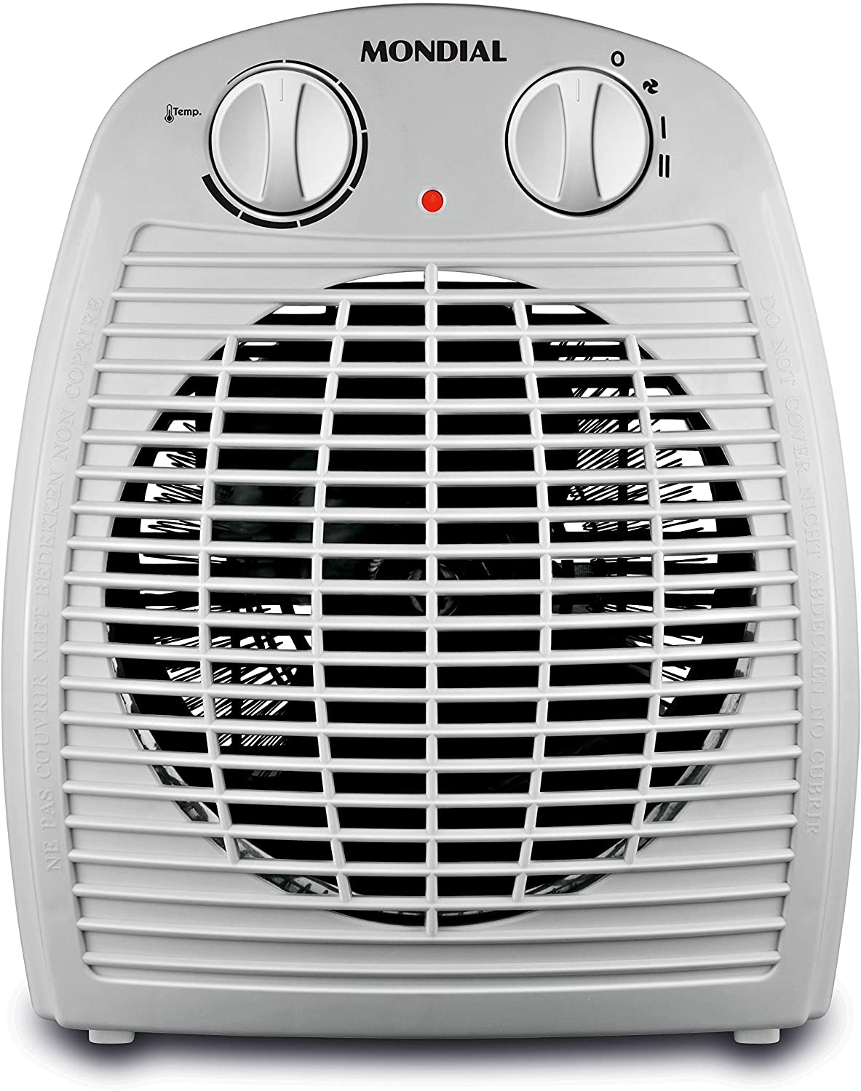
Ar e Ventilacao > Aquecedor > Aquecedor Termoventilador
O aquecedor termoventilador é o tipo mais comum no mercado, principalmente pelo fato de ter um custo menor e ser portátil. Seu funcionamento se dá através de uma resistência que aquece e transmite seu calor para o ambiente. Costuma aquecer mais rapidamente que outros tipos de aquecedores, porém o calor não é uniformemente dissipado, permanecendo concentrado próximo à resistência.

Slide 8
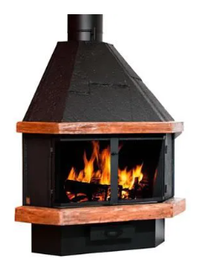
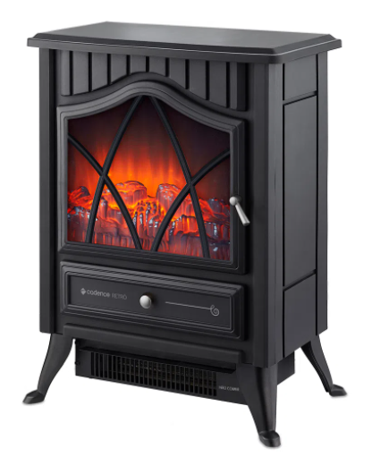
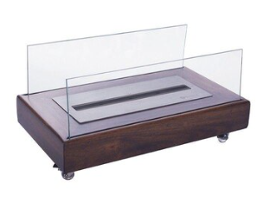
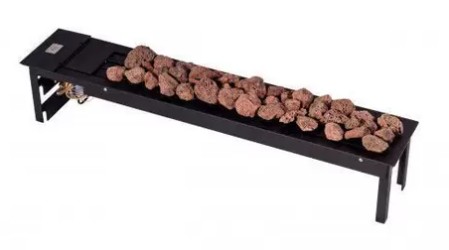
Ar e Ventilacao > Aquecedor > Lareira
A lareira se faz presente em algumas casas e é uma alternativa aos aquecedores nos dias mais frios.
Existem vários tipos de lareira: à lenha, uma das mais conhecidas, onde é feita a queima da madeira com o fogo; à gás, que é adaptada ao ambiente e a maioria com gás GLP; ecológica, a mais sustentável, uma vez que funciona com álcool ou etanol, podendo ser portátil ou não, e não possui chaminé; e a elétrica, que possuem um filamento de metal ou placas de aço com eletricidade, irradiando o calor.
Lareira à lenha
Lareira à gás
Lareira ecológica
Lareira elétrica

Slide 9

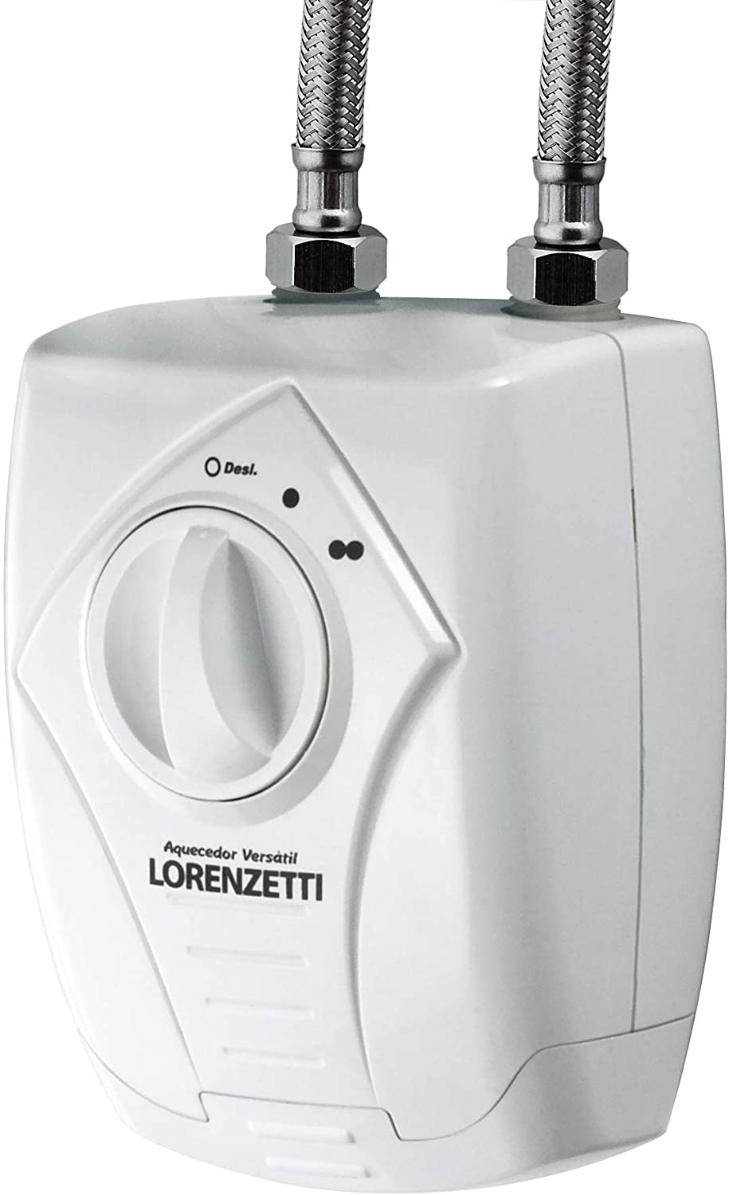
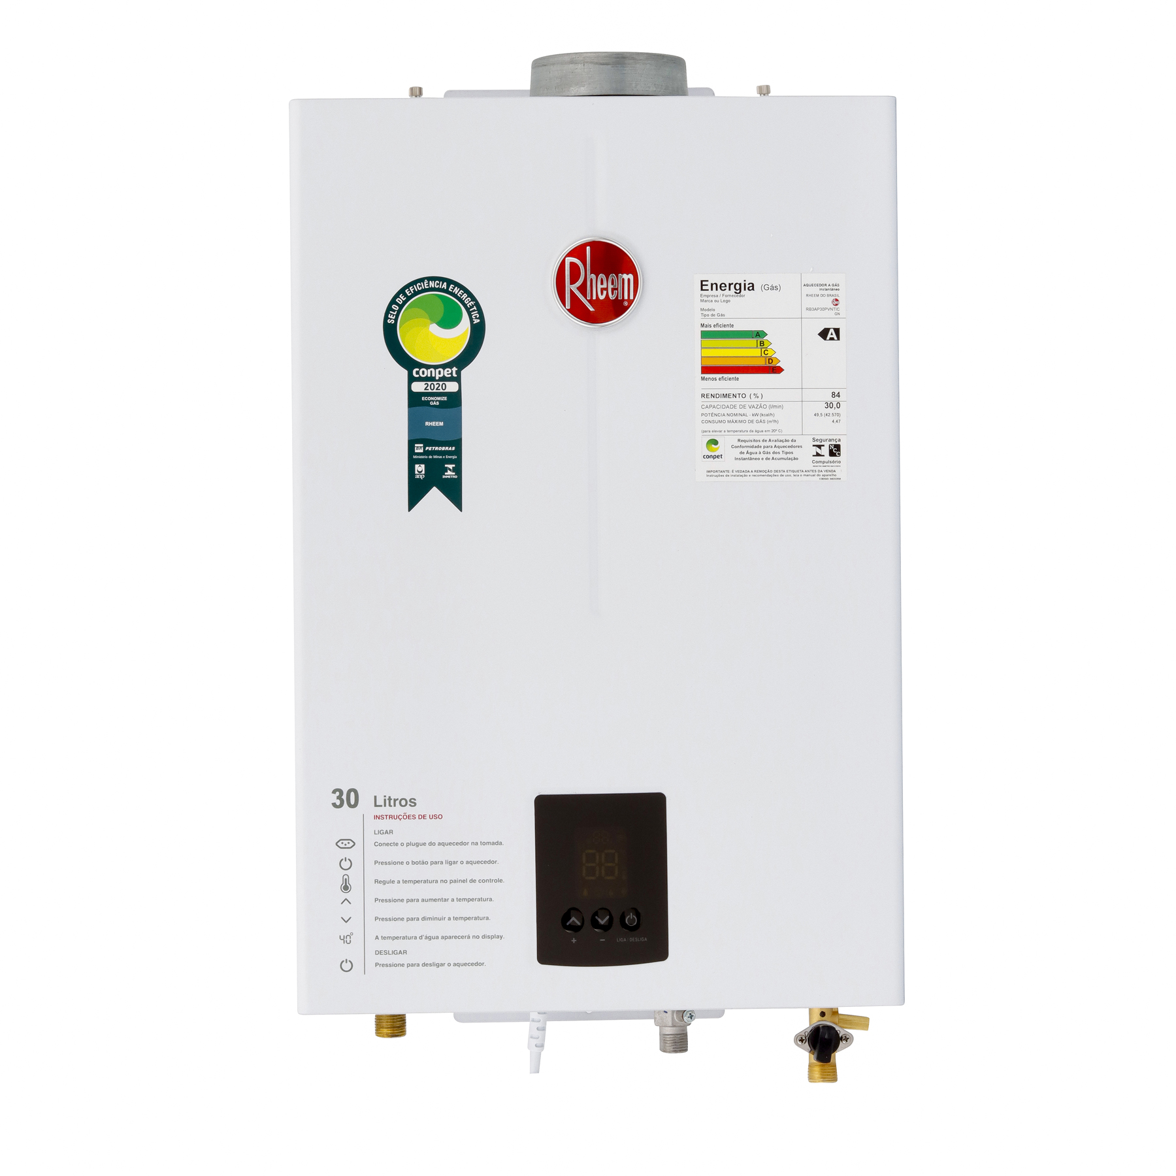
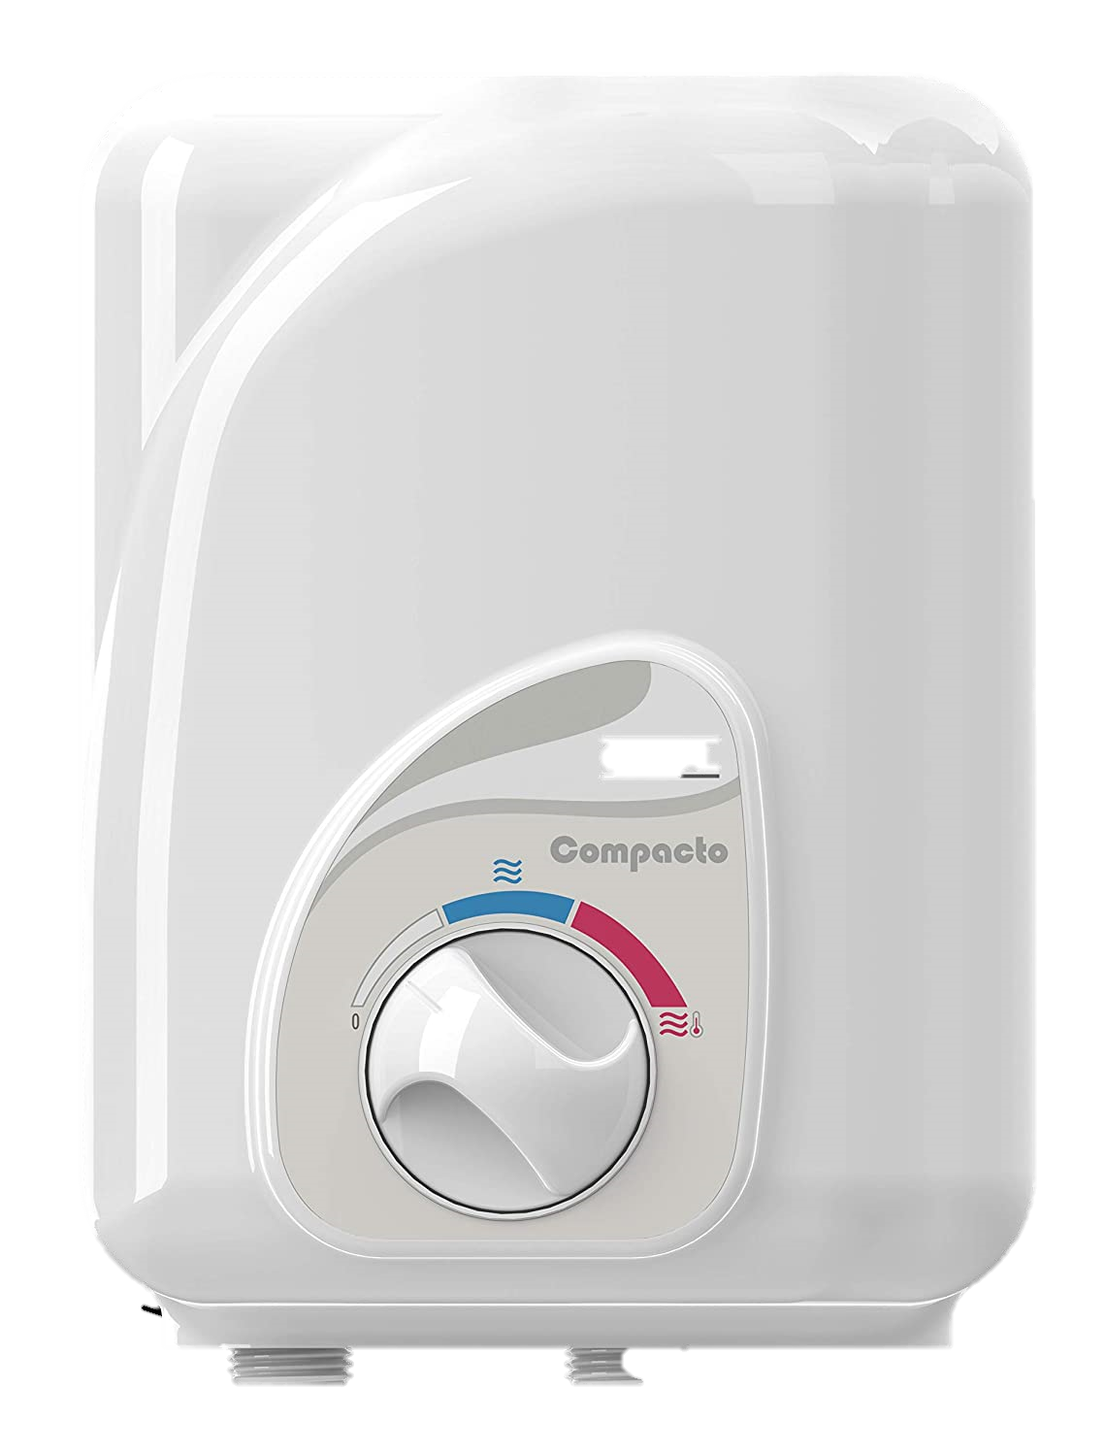
ATENÇÃO PARA A CLASSIFICAÇÃO
Não confundir os aquecedores da categoria ar e ventilação com aquecedores de outras categorias, como o aquecedor de água, aquecedor de piscina e aquecedor para banheira de hidromassagem, visto que suas funções são diferentes.
Aquecedor de água
Aquecedor para piscina
Aquecedor para banheira

